Slide 1



Slide 2


Tuần 29:

Slide 3

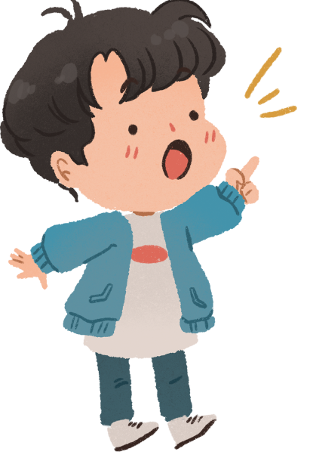
Nghe thầy cô nhận xét về bài làm.

Slide 4

Ưu điểm
1
…………….
2
…………………..

Slide 5
Nhược điểm
1
…………….
2
…………………..

Slide 6
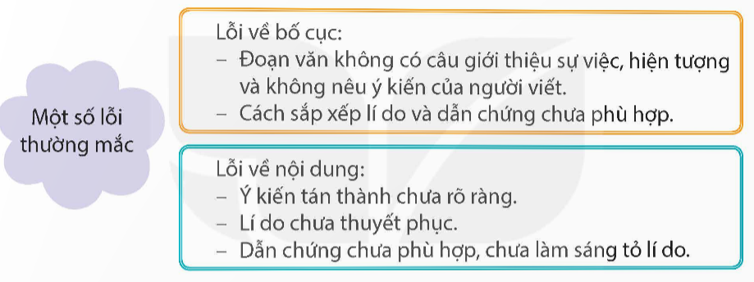
Đọc lại bài làm của em và nhận xét của thầy cô để phát hiện lỗi.

Slide 7

Chỉnh sửa bài viết
1
Viết lại một số câu trong đoạn văn của em cho đúng hoặc hay hơn theo gợi ý dưới đây:

Slide 8

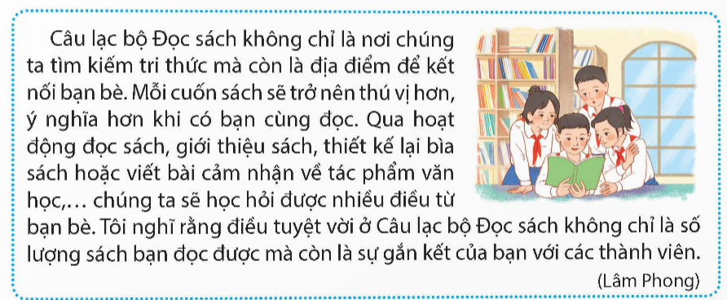
– Bổ sung thêm dẫn chứng để làm sáng tỏ ý kiến tán thành. Ví dụ:

Slide 9

+ Phát triển hoạt động thể dục, thể thao trong nhà trường.

Slide 10
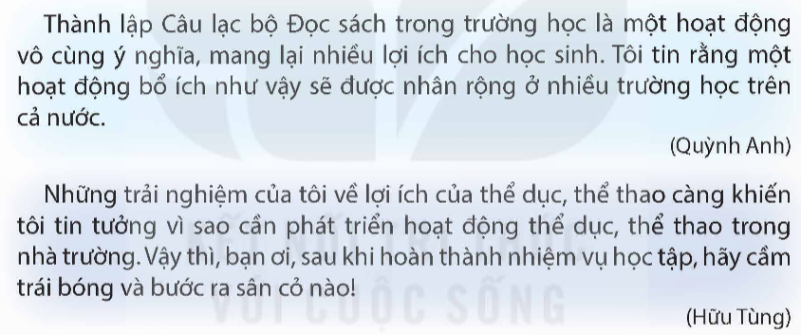
– Viết lại phần kết thúc.

Slide 11


